Slide 2
問題與現況
現況
需要統計系統中某一個功能在某一時間點的使用量，以利評估是否有影響到系統資源
USER反映系統有問題，但無法重現，需查找當時登入紀錄，與發出什麼Request
可由IIS Log找關鍵字搜尋
IIS Log問題
文字檔可讀性低，單一LOG檔經常有數千行紀錄
只能下關鍵字搜尋內文，無法下條件，例如找工號18398今日4點至5點的使用紀錄
解決方式
利用Log Parser Studio工具，轉成易讀的報表格式，並利用SQL下條件查詢

Slide 3
Log Parser Studio 簡介
Log Parser Studio 是一套微軟發行的免費工具，基於Log Parser 2.2，但提供了GUI介面操作，可對於IIS，事件，FTP等Log檔進行欄位解析，並支援以SQL查詢，且能匯出如CSV報表，以便於進一步做管理用途與分析

Slide 4
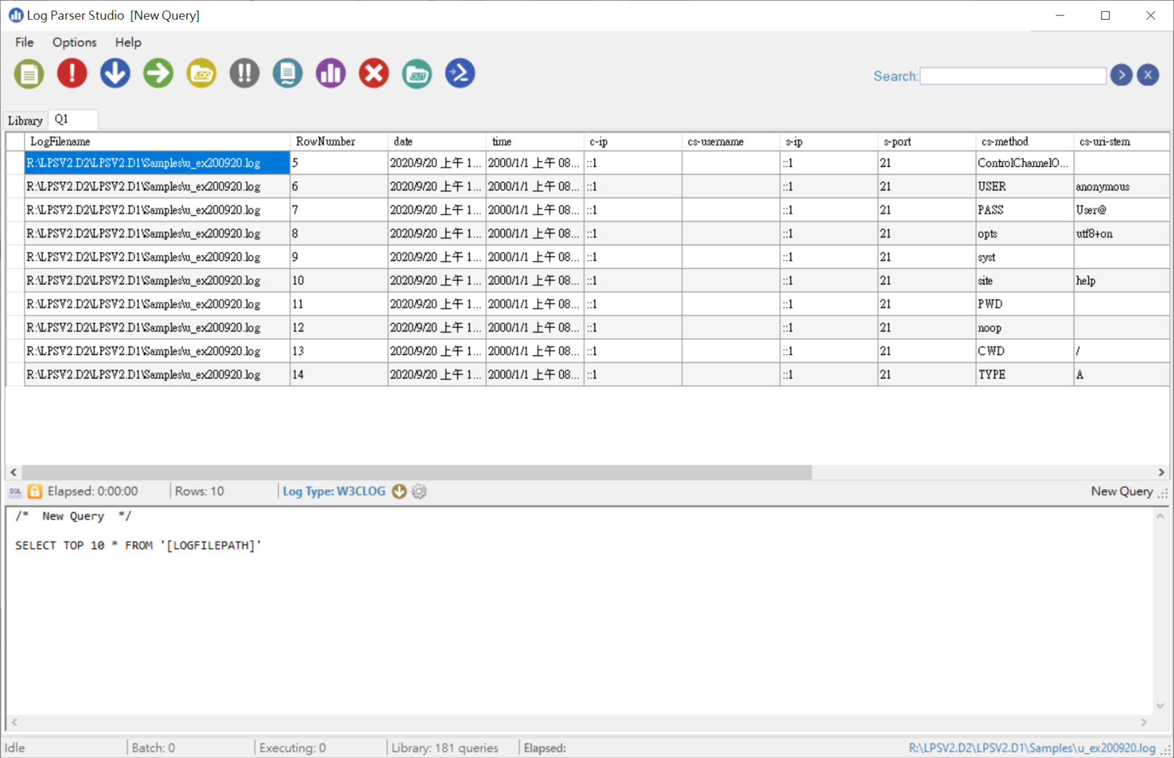

Slide 5
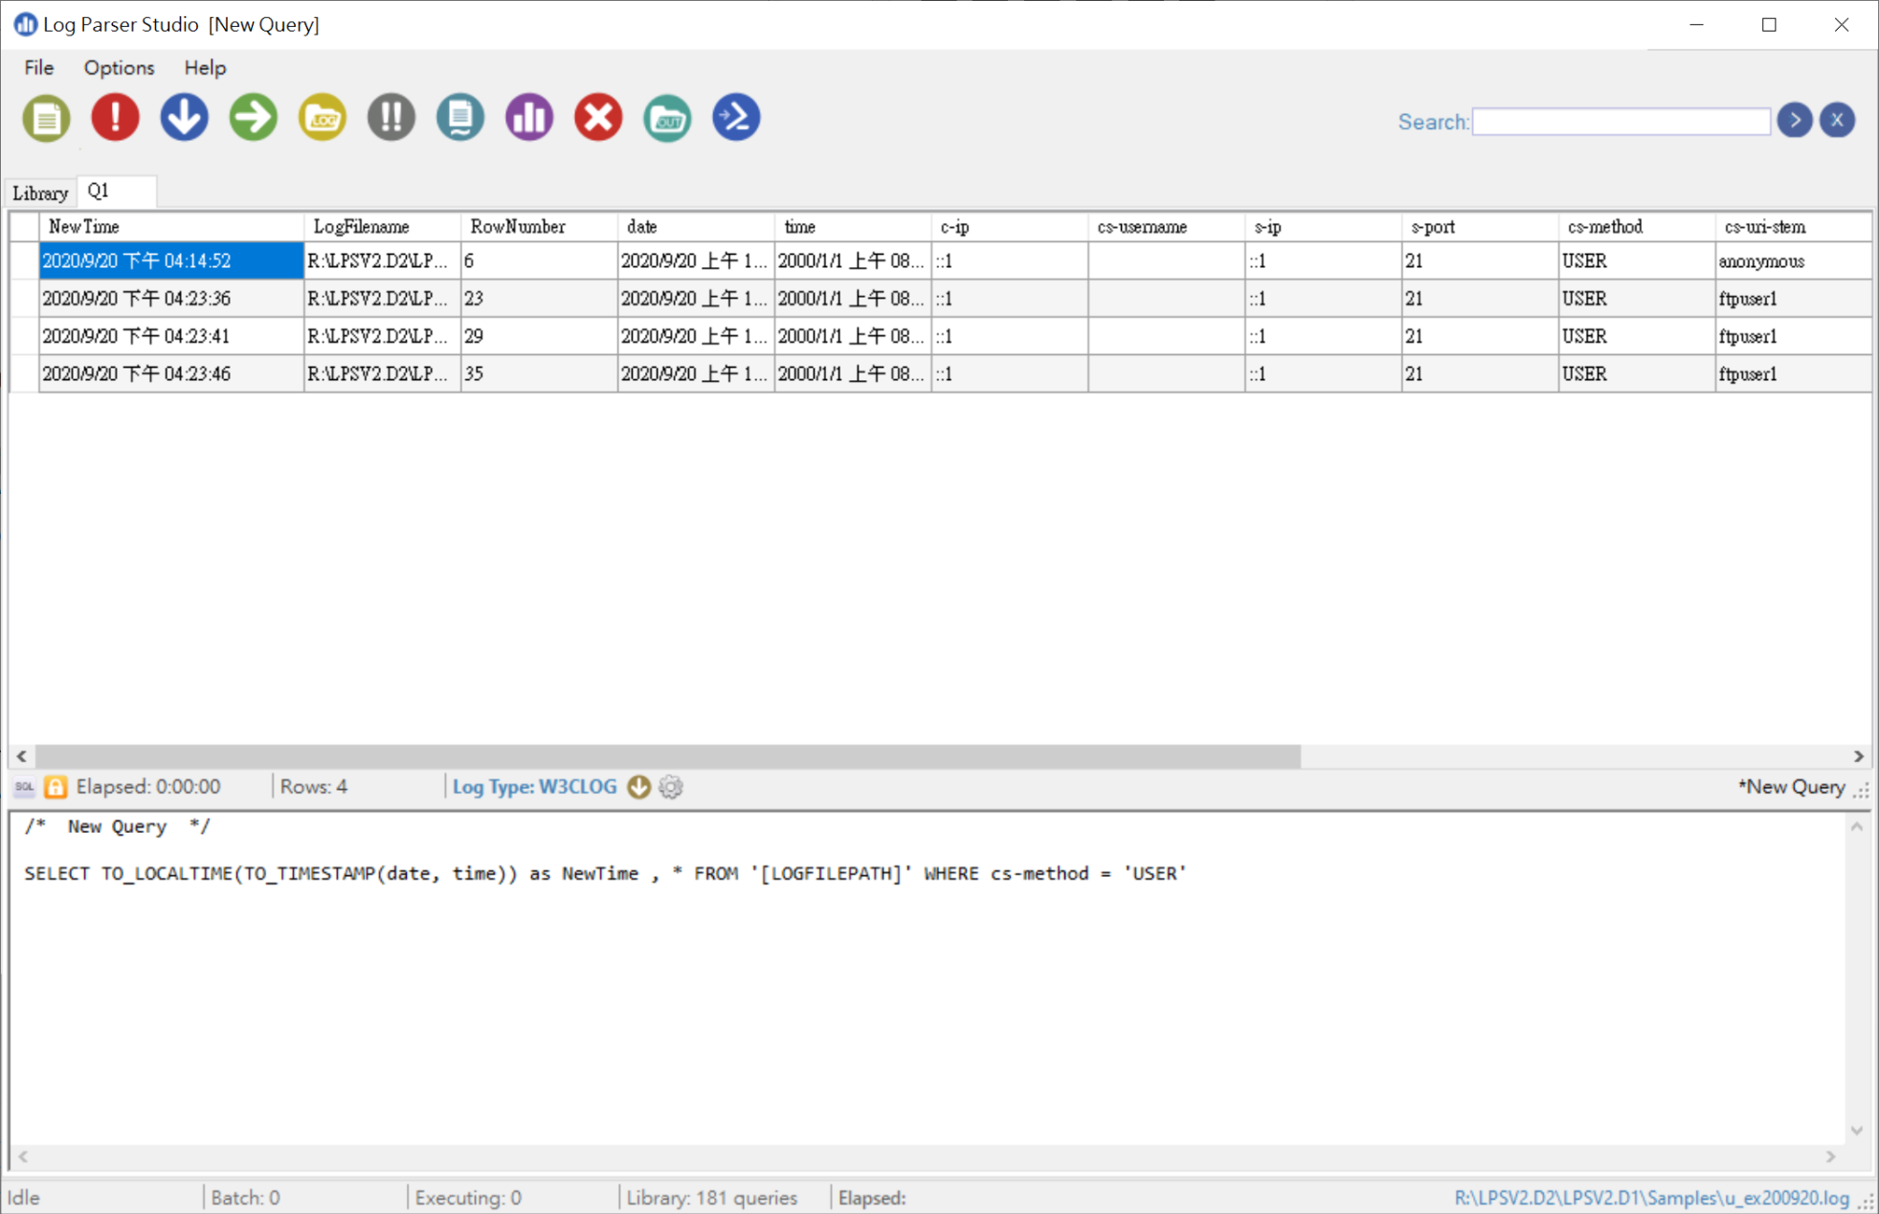

Slide 6
SELECT TO_LOCALTIME(TO_TIMESTAMP(date, time)) as NewTime , * FROM '[LOGFILEPATH]' WHERE cs-method = 'USER'

Slide 7
